Slide 1
1주차 OS 스터디 (Process_address)

Slide 2
목차
1. Memory 구조
2. Process와 Thread 구조
3. Process와 Thread의 생성 비용
4. Thread의 Stack과 Register를 독립적으로 생성하는 이유
5. Overflow

Slide 3
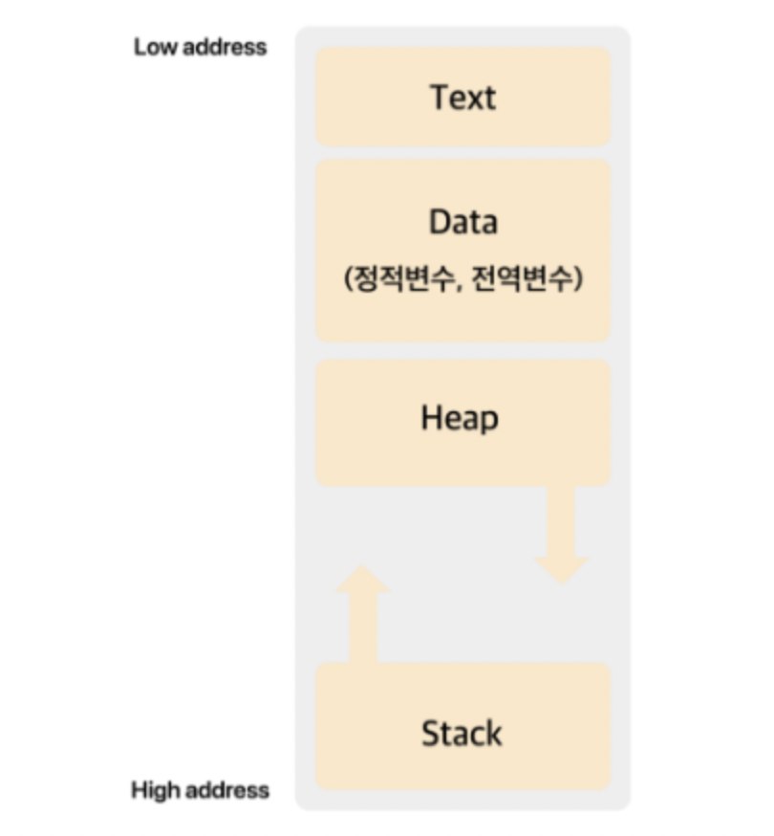
Memory 구조

Slide 4
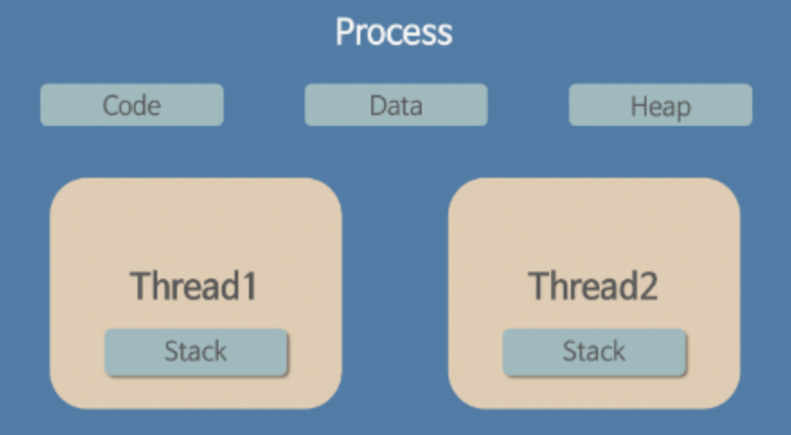
Process와 Thread 구조

Slide 5
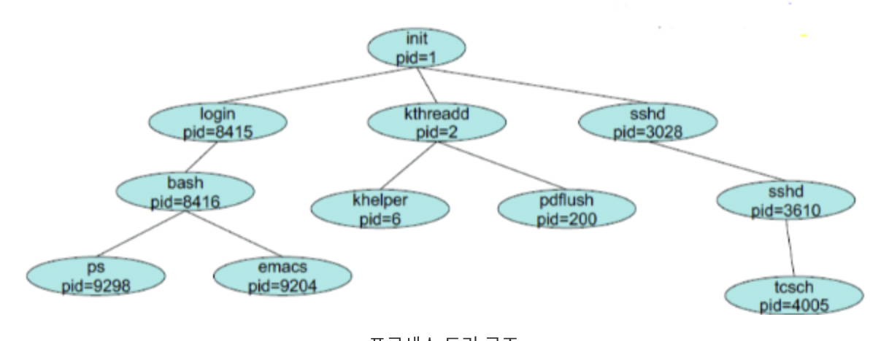


Process와 Thread의 생성 비용

Slide 6
Process와 Thread의 생성 비용

Slide 7
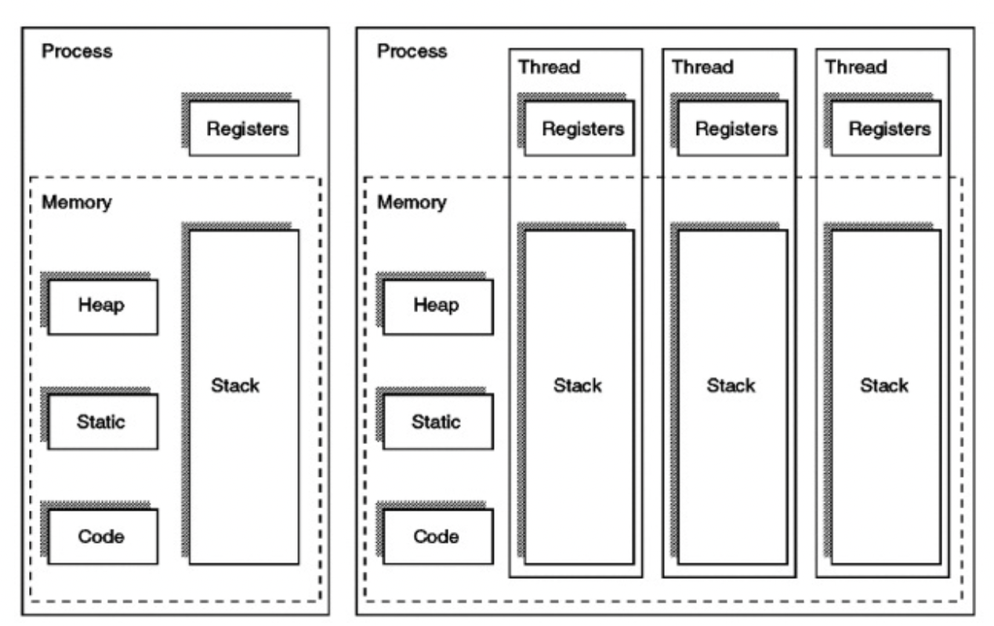
Thread의 Stack을 독립적으로 생성하는 이유

Slide 8
Overflow
산술 overflow
Overflow
버퍼 overflow
산술 underflow
Underflow
버퍼 underflow

Slide 9
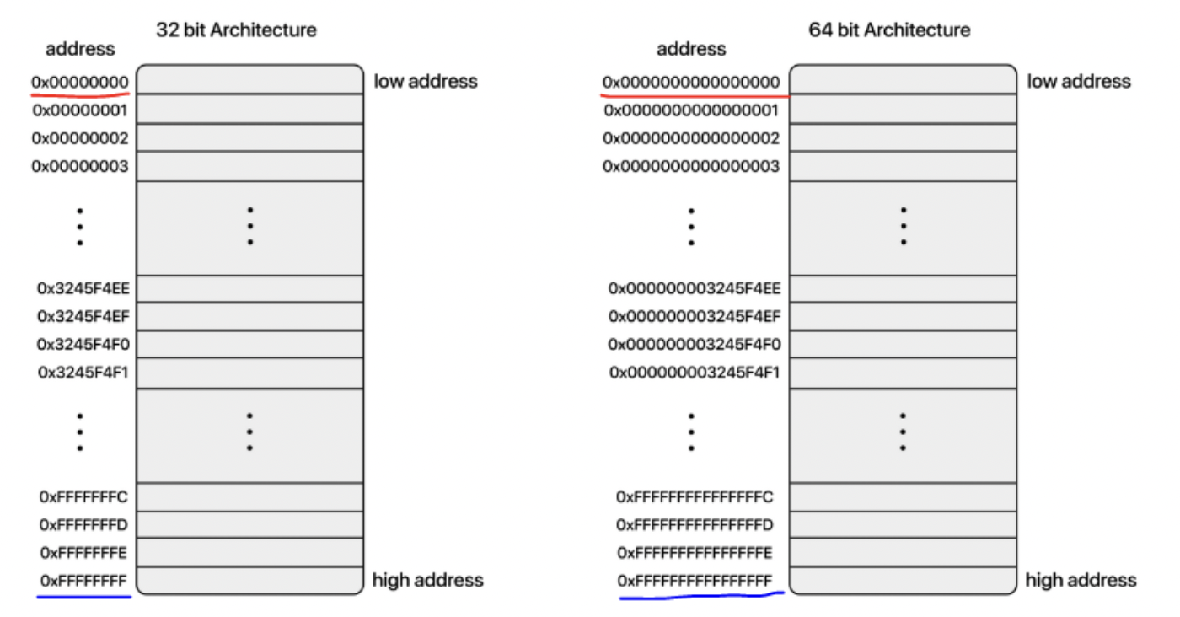
Overflow

Slide 10
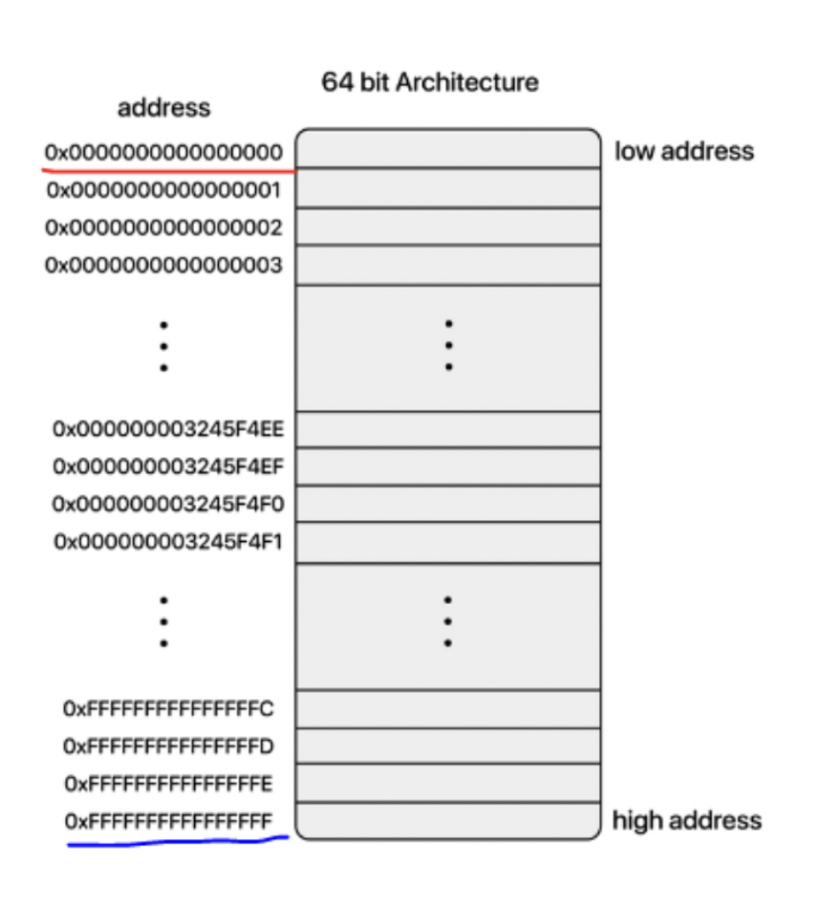
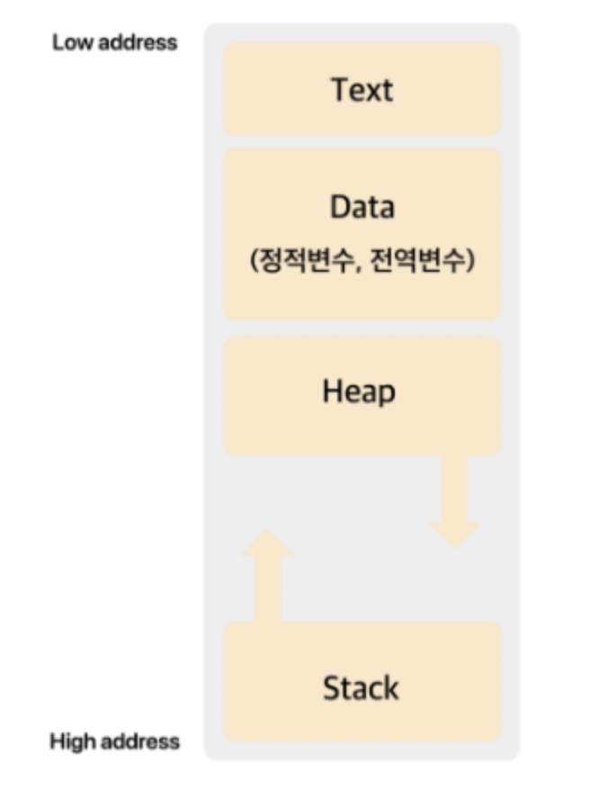
Overflow

Slide 11
끝

